Slide 1
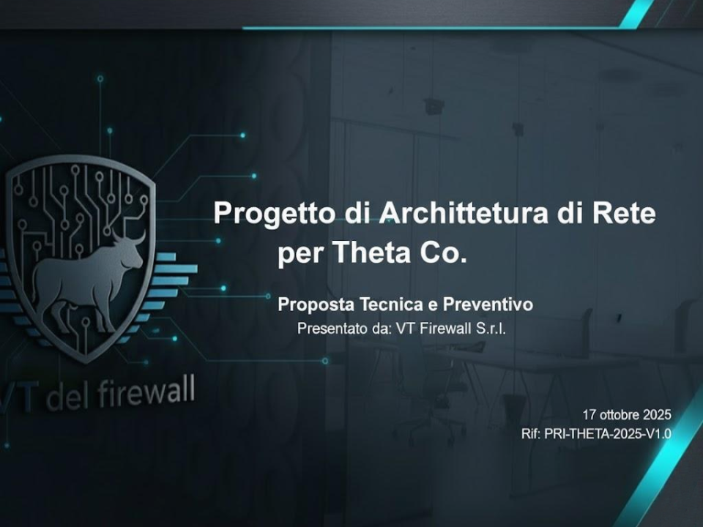

Slide 2
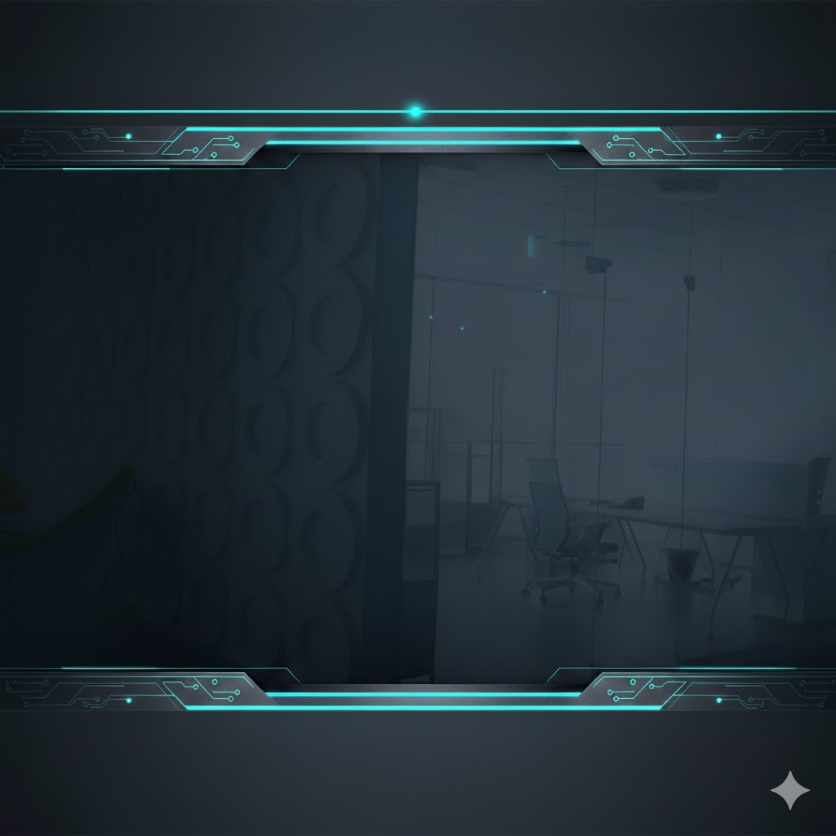


CHI SIAMO?

Slide 3






Sommario Esecutivo
Obiettivo del Progetto:
Dotare la Compagnia Theta di un'infrastruttura di rete resiliente e all'avanguardia, per proteggere i dati critici, supportare la crescita e adattarsi alle future sfide tecnologiche.
Scopo:
Supportare 120 postazioni utente
Progettare e configurare i sei piani dell’immobile
Garantire la massima sicurezza e protezione dei dati

Slide 4

Approccio Strategico e Visione architetturale
Architettura basata sulla Segregazione Dati:
L'architettura è stata definita per segregare i dati in base alla loro criticità su un'infrastruttura di rete a più livelli, garantendo una protezione modulare e rafforzata.
Piani ad Alto Rischio e Legati ai Dati
Identificazione dei Piani con Dati Sensibili:
Piano Terra: IT e Infrastruttura
Primo Piano: Risorse Umane e Legale
Secondo Piano: Commerciale e Marketing
Terzo Piano: Produzione e Logistica
Quarto Piano: Ricerca e Sviluppo (R&S)
Quinto Piano: Amministrazione, Finanza e Controllo
Ogni piano è stato analizzato per definire i livelli di rischio e i requisiti di sicurezza specifici.

Slide 5





Principi Fondamentali della Sicurezza
Obiettivo: Illustrare le strategie chiave adottate per garantire la robustezza e l'integrità dell'infrastruttura di rete, con particolare attenzione alla protezione dei dati sensibili e alla prevenzione delle minacce.
Segregazione & Controllo Accessi
Monitoraggio e Protezione Avanzata
Segregazione di Rete (VLAN): Isolamento logico dei dipartimenti e dei dati sensibili, prevenendo la diffusione laterale di eventuali compromissioni.
Firewall Dedicati (Perimetrali e Interni): Controlli di accesso granulari e rafforzati, implementati sia al perimetro della rete sia all'interno, a livello di ciascun piano.
Sistema IDS/IPS Integrato: Monitoraggio continuo del traffico di rete e prevenzione proattiva delle minacce su più livelli dell'architettura.
DMZ (Zona Demilitarizzata) per Servizi Esposti: Isolamento sicuro delle risorse accessibili dall'esterno (es. Web Server), minimizzando la superficie di attacco.

Slide 6


Costo Totale Progetto
Il budget complessivo è stato allocato strategicamente per coprire tutte le fasi e i componenti necessari all'implementazione dell'infrastruttura di sicurezza.
Ripartizione Dettagliata dei Costi:
Materiali (€ 96.315,14): Questa voce rappresenta la componente più significativa, includendo l'acquisto di hardware, licenze software essenziali e gli elementi fisici dell'infrastruttura.
Manodopera (€ 45.180): Copre le ore lavorative necessarie per l'installazione fisica, la configurazione iniziale e l'integrazione di tutti i sistemi di sicurezza.
Sviluppo Software (€ 3.900): Include eventuali costi per lo sviluppo o la personalizzazione di script e l'ottimizzazione del Web Server per test specifici.
Testing (€ 1.550): Allocato per le attività di verifica, test di vulnerabilità (VAPT) e simulazioni di attacco per assicurare la robustezza del sistema.
Verifiche (€ 225): Costi relativi alle ispezioni e alle verifiche finali della conformità del sistema rispetto ai requisiti e agli standard stabiliti.
TOTALE STIMATO:142.170,14 €

Slide 7
Rete
Internet
Piano 5
Divisione operativa, ufficio legale, Direzione generale
Piano 2
Finanza, Amministrazione, Controllo
Firewall perimetrale
Piano 4
Ingegneria di prodotto, Sviluppo Software
Piano 1
Ufficio marketing, Ufficio commerciale
Zona DMZ
Piano 3
Ricerca e sviluppo
Piano Terra
Risorse umane, Reparto it Reception
Core Switch

Slide 8
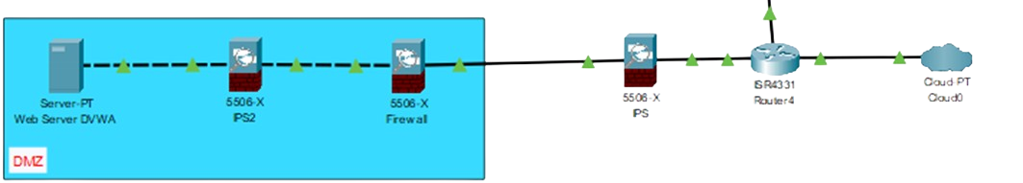

Architettura della Zona Demilitarizzata (DMZ)
Dettagli sulla configurazione di sicurezza per il perimetro esterno.
Strategia
‘’Defense in Depth’’
Componenti Chiave DMZ
Connessione Rete
Interna
Isolamento Completo
Contenimento: Evita propagazione attacchi da Web Server.
Web Server DVWA
Firewall (Esterno)
IPS (Interno DMZ)
Punto di Filtraggio Aggiuntivo (IPS)
Router Core

Slide 9
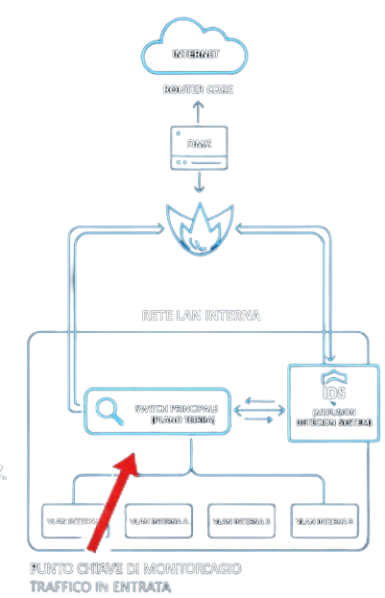



Posizionamento Strategico IDS
Punti Chiave del Posizionamento IDS:
Connessione allo Switch Più Esterno:
L'IDS è direttamente collegato allo switch principale del piano terra,
Monitoraggio del Traffico di Confine
Rilevamento Precoce
Funzione di Sicurezza Cruciale:
Agisce come un sensore sentinella, allertando o bloccando (se configurato come IPS) le minacce al "confine" della rete interna, complementando la protezione del firewall.
Contribuisce in modo significativo alla strategia di "Difesa in Profondità", aggiungendo un livello di ispezione interna dopo il firewall perimetrale.
Punto Chiave di Monitoraggio
Traffico in Entrata

Slide 10


Configurazione Segmentazione Logica
Architettura per l’isolamento e la Scalabilità della rete
Strategia di
Segmentazione Logica
Gestione Dinamica degli
Indirizzi IP (DHCP)
Implementata basandosi sull'analisi della sensibilità dei dati.
Richiede una configurazione precisa a livello del Router per gestire il traffico inter-VLAN.
Garantisce l'isolamento dei reparti e la protezione dei dati critici.
Adozione del protocollo DHCP per i 120 host aziendali.
Configurato direttamente sul Router L3 (o su un Server DHCP dedicato) per servire le subnet di ciascuna VLAN.
Assicura un'allocazione efficiente e automatica degli IP.

Slide 11



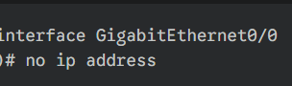
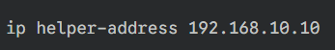
Dettagli di Configurazione Router (VLAN & DHCP).
Disattivazione Interfaccia Fisica
Creazione Sub-interfacce Logiche
Configurazione DHCP Relay
Comando: interface GigabitEthernet0/0
Comando: no ip address
Obiettivo: Instradamento solo tramite Sub-interfacce
Per ogni VLAN (es. VLAN 30): interface Gig0/0.30
encapsulation dot1Q 30 (Tagging VLAN)
ip address 192.168.30.1 255.255.255.0 (Default Gateway per VLAN 30)
Su ogni Sub-interfaccia (es. interface Gig0/0.30)
ip helper-address 192.168.10.10 (indirizzo IP del Server DHCP)
Obiettivo: Inoltra richieste DHCP al Server Centrale.

Slide 12




Piattaforma di Virtualizzazione e Ruoli delle VM
Macchine Virtuali Chiave e Loro Funzioni:
Piattaforma di Virtualizzazione:
pfSense (Firewall/Router Virtuale)
Ruolo: Utilizzato come firewall interno
Funzioni: Filtraggio avanzato del traffico
VirtualBox
Utilizzata come hypervisor principale...
Benefici: Ottimizzazione dell'hardware...
Kali Linux (Piattaforma di Penetration Testing)
Ruolo: Ambiente dedicato all'esecuzione dei test
Funzioni: Toolkit completo per vulnerability assessment
Metasploitable (Web Server DVWA)
Ruolo: Server web deliberatamente vulnerabile
Funzioni: Simula un'applicazione web con vulnerabilità comuni

Slide 13
Integrazione e Monitoraggio della Sicurezza di Rete (Suricata)
Dettagli Implementativi del Sistema di Rilevamento delle Intrusioni (IDS)
Sistema: Network Intrusion Detection System (NIDS).
Tool: Pacchetto Suricata (versione 7.0.8_1).
Piattaforma: Integrato in pfSense.
Accesso: Tramite il menu dei servizi di pfSense per configurazione e monitoraggio centralizzato.

Slide 14
Configurazione e Aggiornamento dei Set di Regole
Strategia di Difesa e Scelta delle Regole
Base Difensiva: Utilizzo di set di regole aggiornati per massima copertura minacce.
Regole Installate: Emerging Threats Open Rules (ETOpen), risorsa open source essenziale.
Dettagli Configurazione e Aggiornamento
URL Custom per Download: https://rules.emergingthreats.net/open/suricata-5.0.0/emerging.rules.tar.gz
Assicura la corretta localizzazione della risorsa.
Frequenza Aggiornamenti: Regolari.
Ultimo Aggiornamento: 15 ottobre 2025 (confermato da timestamp firme MD5).

Slide 15



Stato Operativo dell'Interfaccia LAN
Abilitazione e Monitoraggio
Abilitazione e Stato Servizio
Modalità Operativa (IDS Puro)
Interfaccia: LAN (vtnet1)
Stato Servizio: Attivo (monitoraggio in corso).
Blocking Mode: Disabilitata
Configurazione: Solo registrazione, nessun blocco attivo sul flusso di dati.

Slide 16
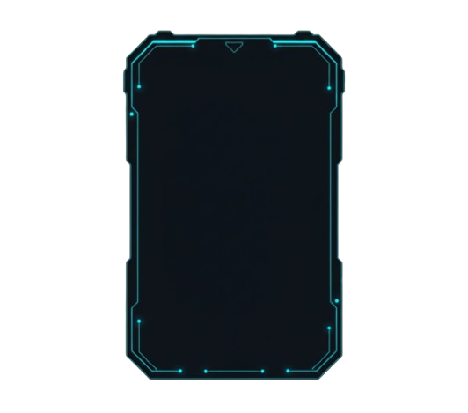

Analisi dei Log di Allerta Recenti
Overview: 500 Alert Entries dal Log View Suricata
Avviso QUIC
Failed Decrypt
Evento: Tentativi di decifratura falliti di pacchetti QUIC.
Context: Comune con traffico QUIC crittografato non ispezionabile.
Valutazione: Solitamente NON è una minaccia diretta, ma indica una limitazione nell'ispezione profonda.
2. Avviso IPv4 Total
Length Error
Evento: Pacchetti IP con dimensione totale inferiore alla dimensione dell'header IPv4.
Context: Classificato come "Decoder Event".
Valutazione: Richiede ULTERIORI INDAGINI.
Possibili cause: Fuzzing di rete, tentativi di evasione IDS, pacchetti malformati.

Slide 17
Audit di Sicurezza del Web Server DVWA
Analisi tecnica delle vulnerabilità rilevate nella configurazione di sicurezza del Web Server posizionato in DMZ

Slide 18



Metodologia di Testing e Sviluppo di TOOL Custom
Illustrare l'approccio proattivo di VT Firewall S.r.l. nel testing dell'infrastruttura, attraverso una metodologia di verifica mirata e lo sviluppo di strumenti di analisi.
Obiettivi e Contesto del Testing
Scanner Custom per la Scansione delle Porte
Analizzatore dei Verbi HTTP
Convalida Pre-Produzione: Testing in ambiente simulato per convalidare le politiche di sicurezza e identificare vulnerabilità.
Focus sul Web Server (DVWA): Priorità al Web Server Metasploitable in DMZ, esposto a rischi esterni.
Tool Custom: Sviluppo di strumenti Python specifici per requisiti di progetto e analisi approfondita.
Funzionalità: Questo tool, sviluppato in Python, accetta in input un indirizzo IP e un range di porte da scansionare (es. 1-1024), restituendo lo stato di accessibilità di ciascuna porta (Aperta/Chiusa).
Obiettivo di Sicurezza: Permette di verificare se porte di servizio note e potenzialmente insicure siano esposte in modo inopportuno, specialmente sul Web Server Metasploitable.
Funzionalità: Progettato per inviare richieste specifiche a un determinato path del WebServer e verificarne le risposte.
Obiettivo di Sicurezza: Questo strumento è fondamentale per individuare l'abilitazione di verbi HTTP potenzialmente pericolosi, la cui presenza non necessaria rappresenta una significativa vulnerabilità di configurazione.

Slide 19

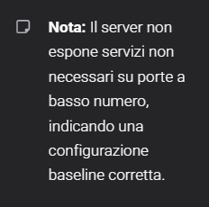
Scansione delle Porte: Metodologia e Risultati
Configurazione del Test
La scansione è stata condotta utilizzando il Port Scanner proprietario di VT Firewall S.r.l., indirizzata all'IP 192.168.50.16 per validare l'efficacia delle regole di filtraggio implementate.
Porte Analizzate
Servizi standard ad alto rischio (SSH, Telnet)
Servizi web (HTTP/HTTPS)
Porta alta casuale (44444)
Esito Positivo
I servizi standard risultano correttamente non accessibili, confermando l'efficacia del filtraggio su porte di default.

Slide 20
RISCHIO CRITICO: Porta 44444 Aperta
Rilevamento
Porta 44444 risulta Aperta con "Accesso consentito" su un servizio sconosciuto
Potenziali Minacce
Backdoor: Accesso remoto non autorizzato
Servizio non documentato: Applicazione di gestione esposta
Azioni Immediate
Blocco immediato della porta 44444 su Firewall e ACL del Router fino a identificazione completa
Raccomandazione Tecnica
È imperativo eseguire un Service Fingerprinting approfondito per identificare lo scopo del servizio in ascolto. La presenza di porte alte aperte è un indicatore tipico di compromissione o configurazione errata che richiede bonifica immediata.

Slide 21
RISULTATI SCANSIONE VERBI HTTP
Obiettivo e Metodologia del Test
Strumento: Tool personalizzato in Python.
Target: Web Server DVWA (IP: 192.168.20.10).
Scopo: Identificare l'abilitazione di metodi HTTP potenzialmente pericolosi su quattro percorsi chiave.

Slide 22
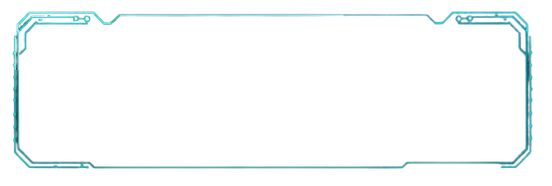
Analisi dei Risultati per Path
Path di Root (/)
Risultato: Tutti i metodi, inclusi PUT e DELETE, sono attivi (Stato 200 – OK)
Implicazione: Massima esposizione sulla directory principale.
.
Pagina di Login (/dvwa/login.php)
Risultato: Il server risponde positivamente a tutti i metodi
Implicazione: I metodi pericolosi sono attivi anche su pagine di autenticazione.
Path Base DVWA (/dvwa/)
Risultato: Reindirizzamento (302 - Found) per tutti i verbi.
Implicazione: Conferma che i metodi sono pienamente abilitati a livello di applicazione
Risorsa Inesistente (/risorsa)
Risultato: Gestione parzialmente corretta (404 per GET/POST, ma 405 per PUT/DELETE).
Implicazione: Sebbene il server limiti i metodi su risorse non esistenti, questo non mitiga il rischio su quelle valide.

Slide 23

RISCHIO CRITICO RILEVATO: Esposizione di Metodi Pericolosi
I test hanno confermato che il Web Server abilita e risponde con successo ai metodi DELETE e PUT su risorse critiche.
'PUT' Abilitato
Consente a un attaccante di creare o sovrascrivere file sul server.
Vulnerabilità: Caricamento di codice malevolo (defacement, backdoor).
'DELETE' Abilitato
Consente l'eliminazione di risorse, un rischio diretto.
Vulnerabilità: Compromissione dell'integrità dei dati e disponibilità del servizio.
La configurazione attuale del Web Server è classificata come ad ALTO RISCHIO. La risposta positiva dei metodi PUT e DELETE su percorsi funzionanti rappresenta una minaccia critica che richiede un intervento immediato

Slide 24

Sintesi del Progetto
VT Firewall S.r.l. ha completato con successo la fase di progettazione e testing dell'infrastruttura di rete per la Compagnia Theta.
Il progetto ha implementato un'architettura "Defense in Depth" su un edificio di sei piani, garantendo che i 120 host e i dispositivi critici (Firewall, NAS, Web Server, 3 IDS/IPS) siano posizionati strategicamente in una topologia logica isolata e sicura.
La segmentazione logica (VLAN) sarà applicata prioritariamente ai reparti con la gestione di dati critici: Amministrazione e Finanza, Ricerca e Sviluppo, e Direzione Generale.

Slide 25



Raccomandazioni e strategie Post-Test
Azioni chiave per rafforzare la sicurezza
Hardening del
Web Server:
Disabilitare servizi di rete non essenziali (FTP/21, Telnet/23, SSH/22) esposti in DMZ.
Obiettivo: Minimizzare la superficie di attacco esposta.
Filtraggio Avanzato Verbi HTTP:
Configurare il server web/Firewall per consentire solo i verbi GET e POST.
Bloccare PUT/DELETE su path sensibili (es. phpMyAdmin) per prevenire manipolazioni.
Politiche Firewall "Deny All":
Applicare il principio del "Deny All" di default.
Permettere solo traffico strettamente necessario verso la DMZ.
Bloccare ogni tentativo di accesso o scansione verso la LAN interna.

Slide 26





Prossimi passi
Delineare la roadmap per il mantenimento, l'ottimizzazione continua e l'adeguamento dell'infrastruttura di sicurezza per garantire protezione di lungo termine.
Implementazione
Prioritaria e
Verifica
✓ Applicazione
Immediata delle
Raccomandazioni date
✓ Eseguire Nuovi Cicli
di Testing
Monitoraggio Continuo e Gestione Incidenti
➔ Integrazione SIEM
➔ Sviluppare e testare un IRP dettagliato per gestire efficacemente eventuali violazioni o attacchi.
Aggiornamento, Formazione e Conformità
➔Manutenzione Proattiva
➔Formazione del Personale
➔Audit e Conformità

Slide 27



Prossimi Passi & Chiamata all'Azione:
"Il nostro team è a vostra completa disposizione per discutere ulteriormente i dettagli della proposta e per aiutarvi a definire i prossimi passi ideali.
Proponiamo di:
Fissare un incontro di follow-up dedicato entro la prossima settimana per un approfondimento tecnico o per rispondere a eventuali domande specifiche.
Stabilire un cronoprogramma definitivo e definire i dettagli per la stesura del manuale utente
Organizzare una demo tecnica della soluzione per il vostro team, qualora desideriate vederla in azione con un caso d'uso reale.
Siamo pronti ad avviare la fase di implementazione non appena avremo il vostro prezioso feedback e la vostra approvazione, garantendovi un supporto costante e professionale

